Slide 1
Exercise Website
Exercises:
Monday 08:15-10:00 CAB G56
Tuesday 10:15-12:00 HG E33.1
Contact:
My Name : Robert Jahnke
Phone-Number: +41 78 337 66 37
Email: rjahnke@student.ethz.ch
Notes:
Hey ich bin Robert und bin euer Koma TA für dieses Semester. Ich studiere elektrotechnik im zweiten jahr und hab das Fach letztes semester belegt. Ihr findet alle notizen und folien auf der website. Ihr findet da auch alle links. Die Dateien lade ich immer direkt nach der stunde hoch auf meine website und auf die polybox

Slide 2
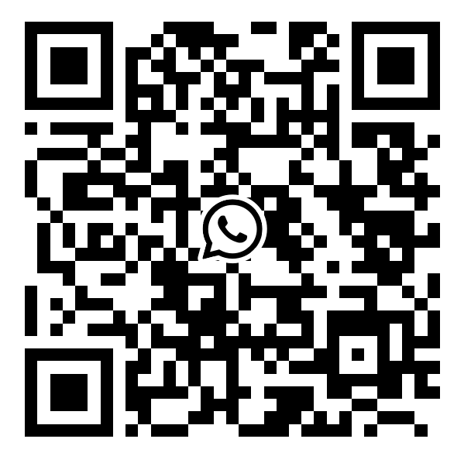
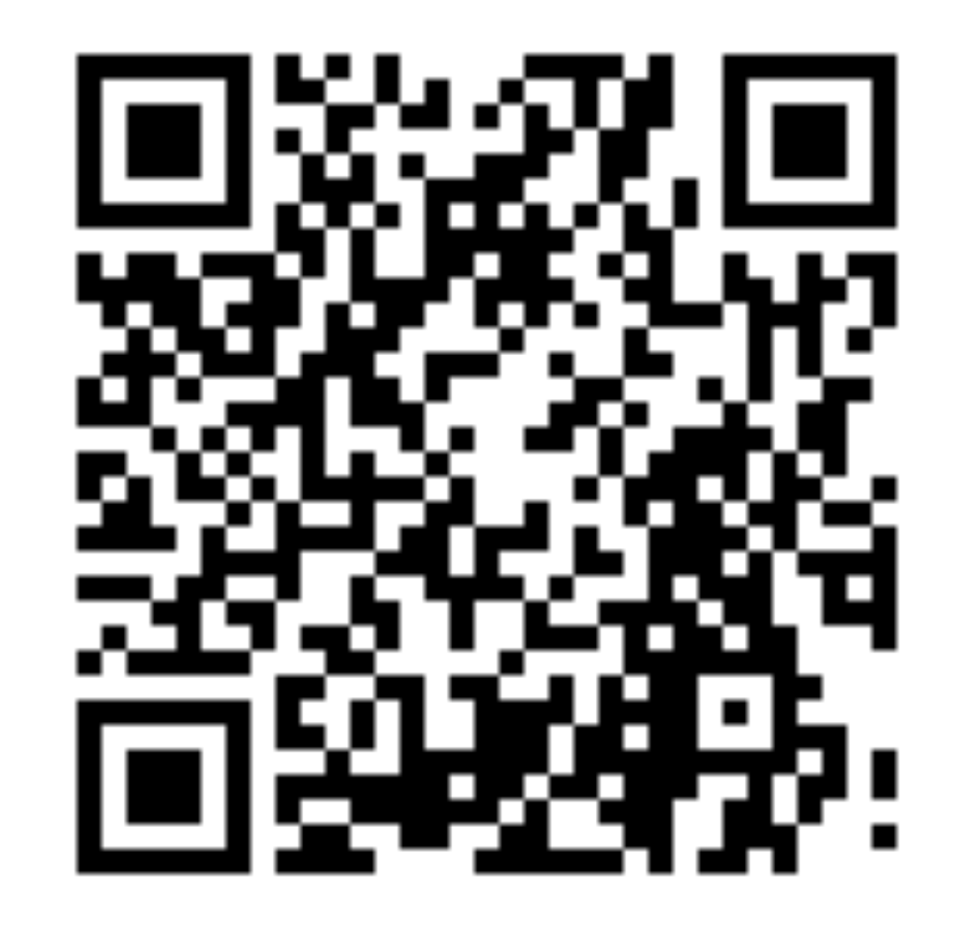
WhatsApp
Polybox
Notes:
Ich lade auch die files in die polybox hoch damit ihr es einfach bei euch abspeichern könnt

Slide 3
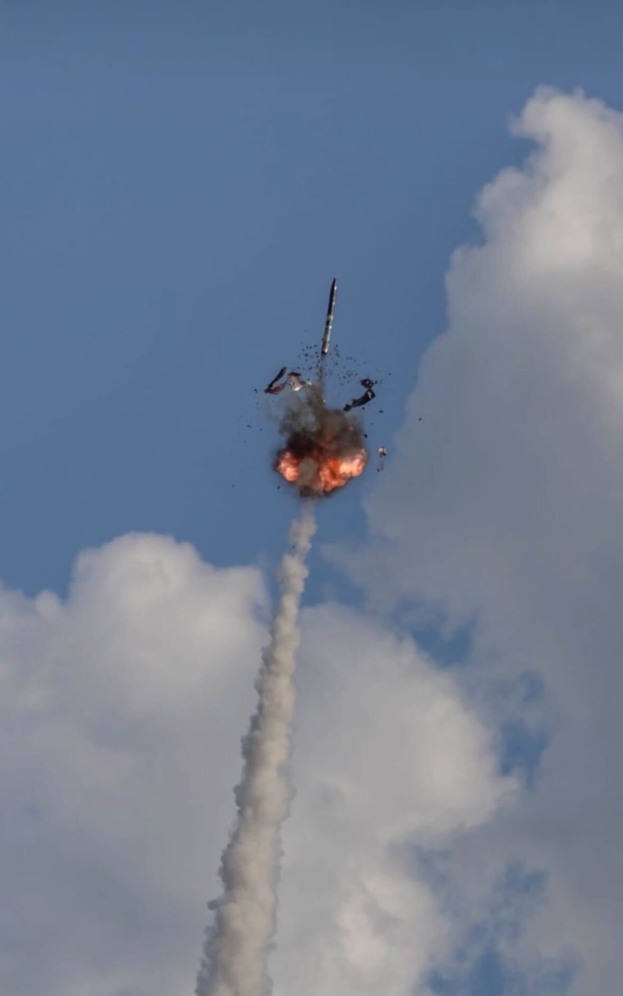
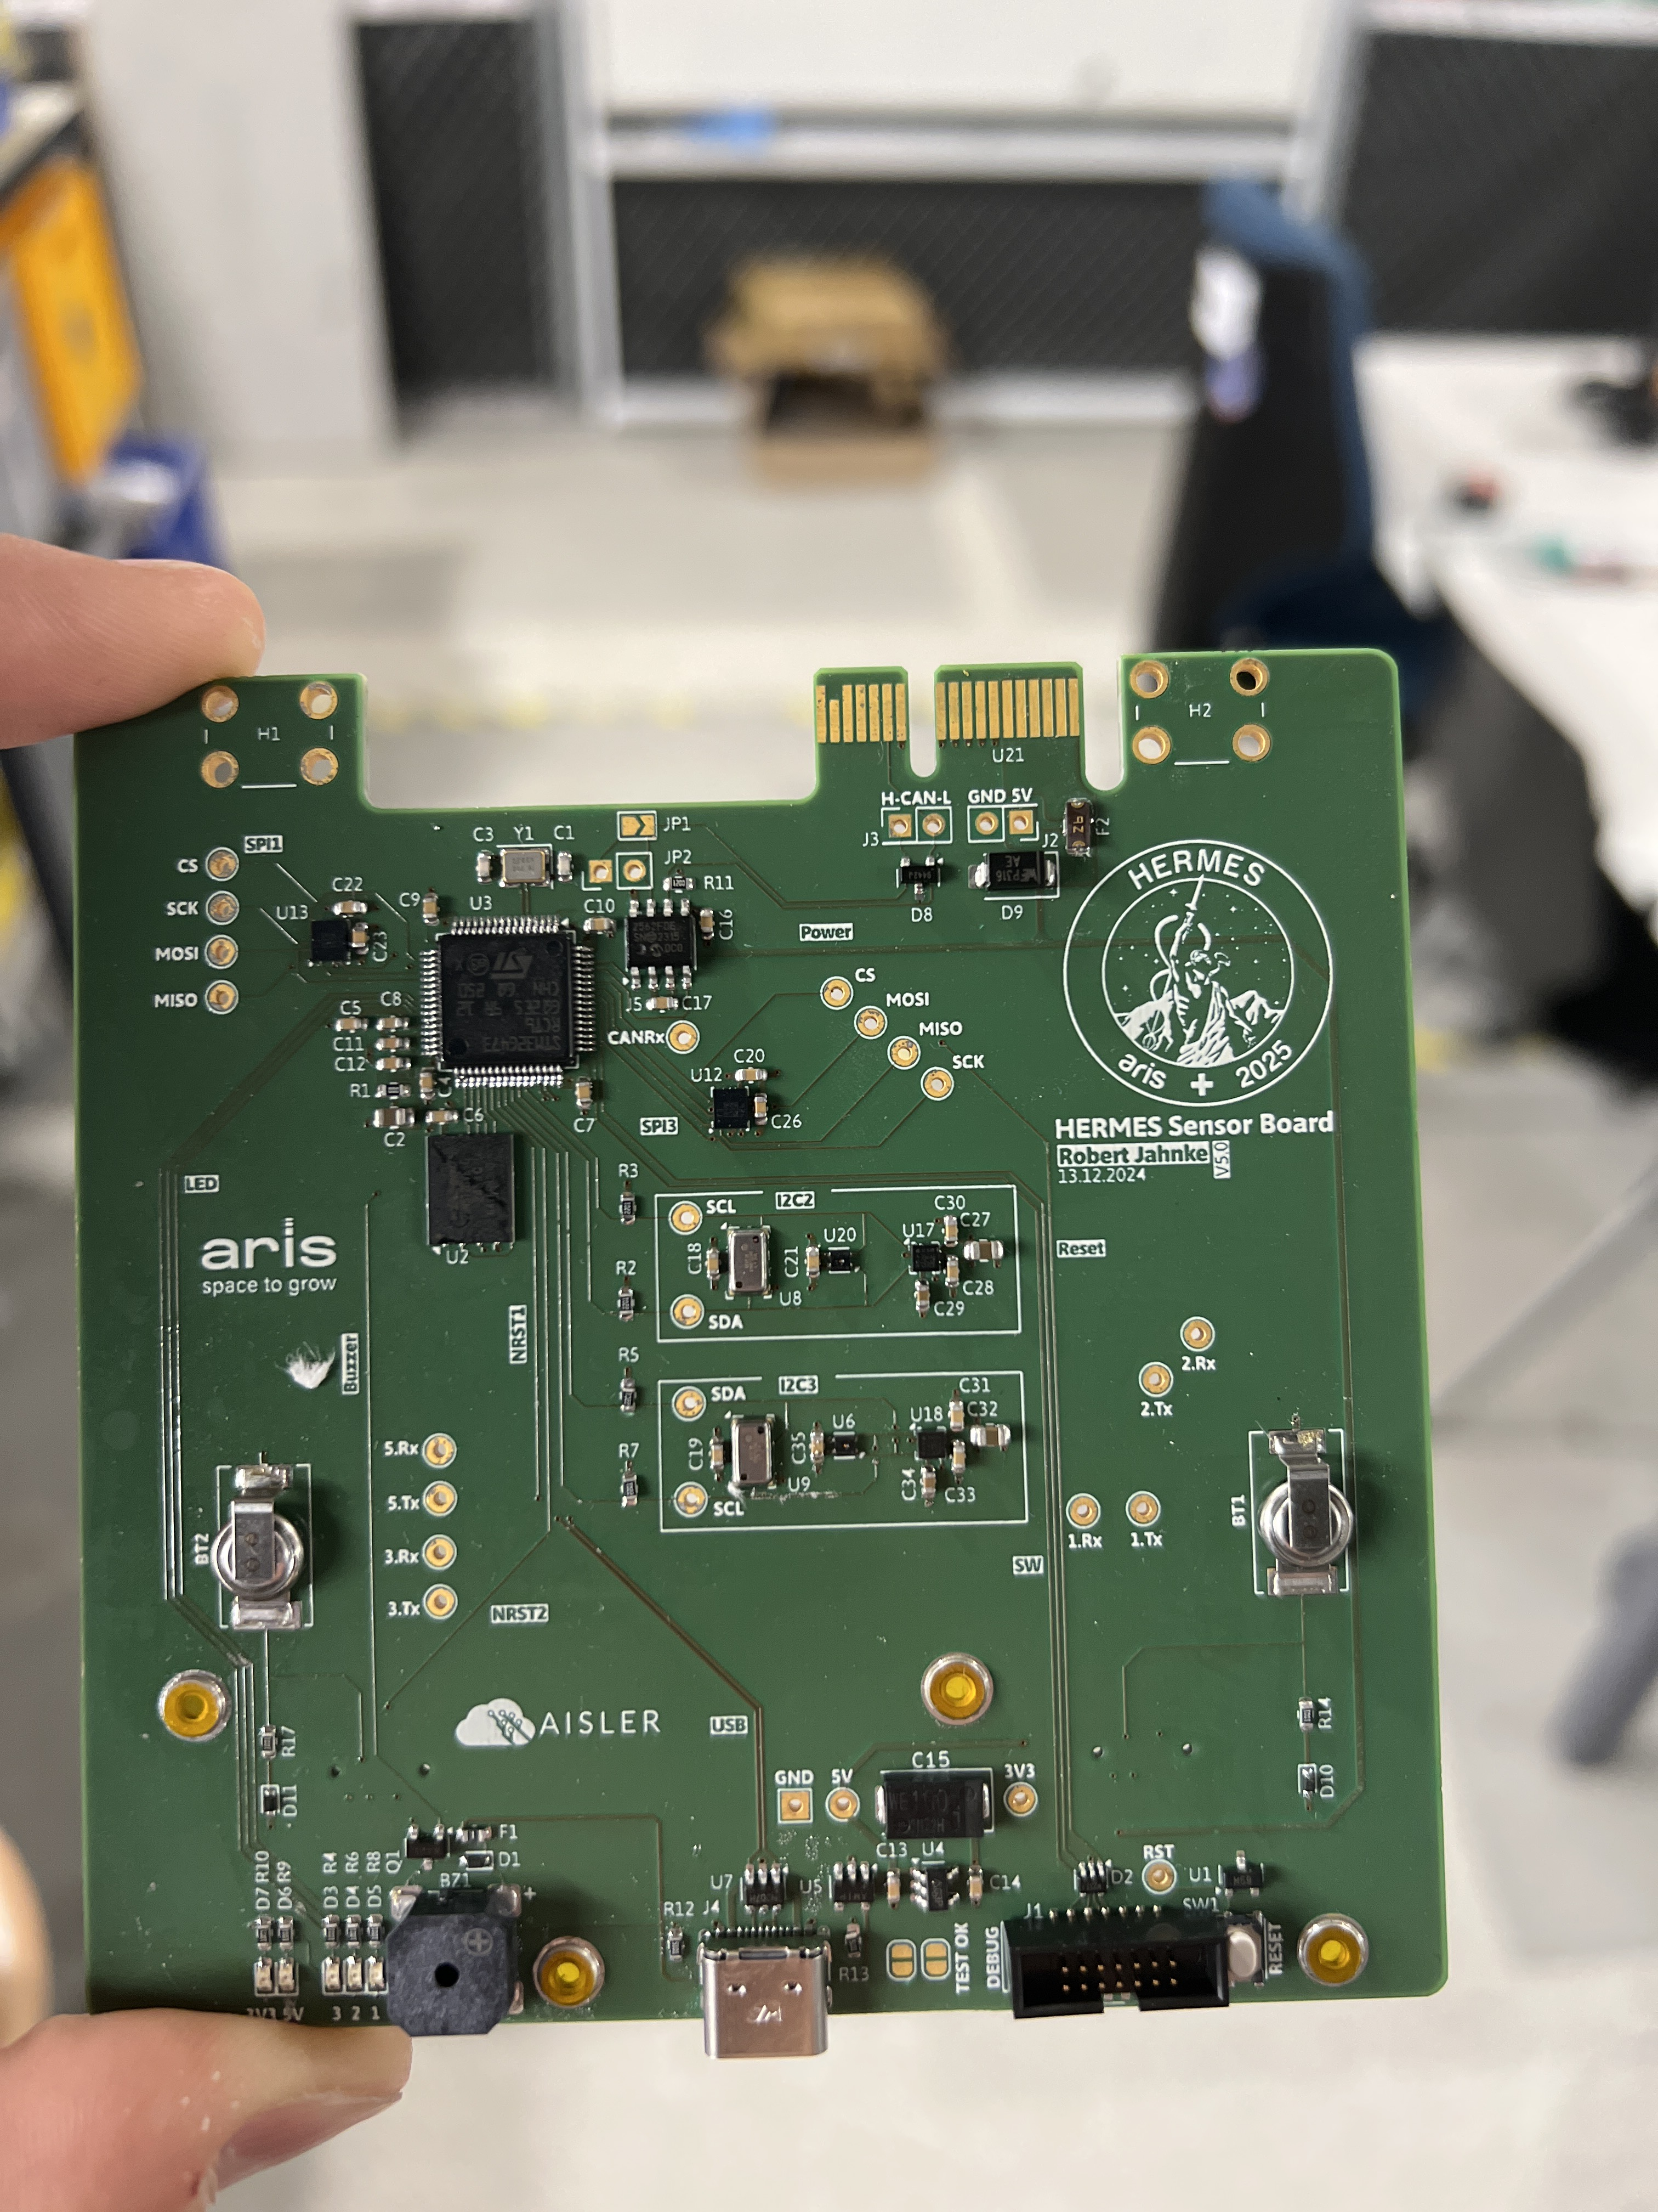

Bin nicht nur für Koma Ansprechpartner
ARIS, AMZ, Robotics Club, Swissloop tunneling, ...
Fokusprojekt, Auslandssemester, GESS, P&S, ...
Notes:
Wer macht ein P&S oder ein GESS Fach dieses Semester? Bitte Hand heben

Slide 4
Bevor wir loslegen...
Notes:
Sehr wichtig für mich dass ihr nicht verunsichert seid fragen zu stellen. Wir sind über 20 leute in diesem raum, falls ihr eine frage habt könnt ihr euch also sicher sein dass eine weitere person dieselbe frage hat. ihr seid hier um was zu lernen, also nehmt unbedingt die möglich war. Ihr könnt euch auch sicher sein dass auch ich im verlauf des kurses einige fragen nicht beantworten kann und den head TA fragen muss

Slide 5
Ihr könnt mich erreichen:
Während der übungsstunde
In der pause und nach der übungsstunde
Per whatsapp (natürlich auch per email)
Anonyme fragen auch über das google docs möglich (siehe website/whatsapp)

Slide 6
Vorlesungen
Vorlesung jeden Mittwoch von 12:00 bis 13:00 und jeden Donnerstag von 10:00 bis 12:00 im HG F1
Ersten 3 Wochen keine Vorlesung am Donnerstag!
Letzten 3 Wochen Vorlesung auch am Donnerstag von 16:00 bis 18:00!
Aufzeichnungen im VVZ verfügbar

Slide 7
Bonus und Serien
Woche n-1: Bonus und Serie nach der Vorlesung am Donnerstag hochgeladen
Woche n: Bonus Abgabe bis Mittwoch vor der Vorlesung und Serien bis Donnerstag oder Freitag
Am Wochenende kriegt ihr feedback zu den serien (könnt auch später abgeben)
Notes:
1 Bonus und 1 Serie Abgabe in der zweiten Woche zusammen mit 2 bonus und 2 serie. Donnerstag falls ihr Montags in der Übung eingschrieben seid. Freitag falls Dienstag oder Mittwoch. Ich gebe feedback bis ende des semesters. Es gibt ein moodle skript mit stack aufgaben über alle themen. Empfehle ich während der lernphase zu machen zum üben, die prüfung wird nämlich auch auf dem computer sein

Slide 8
Wann brauche ich die Sachen später?
Komplexe (mehrdimensionale) Funktionen: Immer
Mittelwertsatz: Analysis 2 und 3
Wegintegrale: Analysis, Physik
Fourierreihen und Fouriertransformation: Immer
Laplace-Transformation: Immer
Notes:
Ihr werdet die techniken aus diesem kurs immer wieder brauchen. Zum Beispiel Fouriertransformation: Lösen von Differentialgleichungen , Signaltheorie, Physik. Gut in koma dabei bleiben ist wichtig, da ihr es in allen fächern außer info braucht!

